Slide 2
جامعة مدينة السادات
إدارة/مركز ضمان الجودة والتطوير المستمر
Notes:
2

Slide 3
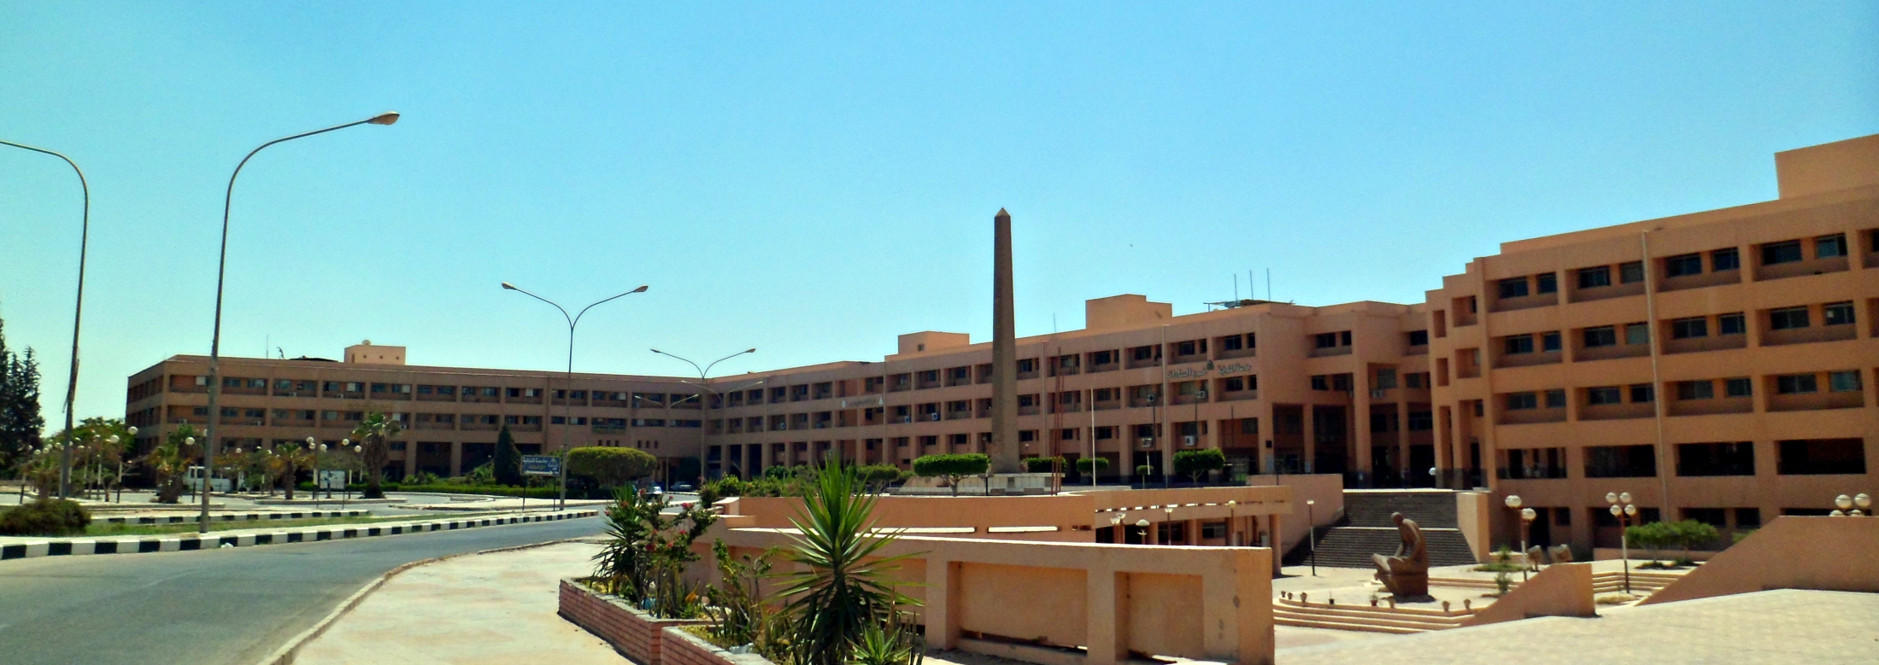
جامعة مدينة السادات
أنشئت بموجب القرار الجمهوري من رئيس الجمهورية بتاريخ 25 مارس 2013
تعيين ا.د. صلاح سيد البلال
أول رئيس للجامعة فى 1-7-2013م

Slide 4
كليات ومعاهد الجامعة
كلية السياحة والفنادق
كلية الطب البيطرى
كلية التربية
كلية التربية الرياضية
معهد الدراسات والبحوث البيئية
كلية التجارة
معهد الهندسة الوراثية والتكنولوجيا الحيوية
كلية الحقوق

Slide 5
رؤية ورسالة الجامعة
الـــــرؤيــــة
جامعة مدينة السادات رائدة دولياً ونموذجاً لإنتاج المعرفة وتطبيقاتها
الـــــرســالة
تلتزم جامعة مدينة السادات بإعداد خريج يواكب احتياجات سوق العمل محلياً ، من خلال خدمات تعليمية وبحثية ومجتمعية تشجع على الإبتكار والتميز فى إطارالتطوير المستمر

Slide 6
إدارة/مركز ضمان الجودة والتطوير المستمر
www.usc.edu.eg/QACID/
QACID@usc.edu.eg

Slide 7
رؤية ورسالة المركز
الرؤية
يسعى مركز ضمان الجودة بجامعة مدينة السادات أن يكون رائداً في تصميم وتطبيق نظم ضمان الجودة الشاملة والتطوير المستمر دولياً.
الرسالة
مركز ضمان الجودة بجامعة مدينة السادات يعمل على قيادة وتطوير نظم وآليات ضمان الجودة الشاملة للأداء الداخلي بإدارة الجامعة ومؤسساتها العلمية في إطار إدارة التغيير والحوكمة، بما يحقق رسالة الجامعة وأهدافها الاستراتيجية ووفقاً للمعايير القومية للتقويم المؤسسي، ومتطلبات تطوير التعليم العالى.

Slide 8
الاستراتيجية العامة للمركز
العمل التعاونى والتقويم المستمر لمنظومة الأداء المؤسسي المتمركز حول رضا المستفيدين وجودة العمليات والإجراءات والمخرجات.

Slide 9
السياسات العامة
الشفافية والعدالة والإبداع
تثمين منظومة العمل الجماعى
تفعيل نظم إدارة التغيير والحوكمة
العمل في ضوء منظومة إدارة الجودة الشاملة
كسب ثقة المجتمع المحلى وإعلاء المصلحة العامة

Slide 10
الاهداف الاستراتيجية للمركز
نشر ثقافة الجودة بمؤسسات الجامعة وترسيخ مفهوم تقويم الأداء وضمان الجودة.
دعم وبناء القدرات البشرية وإكسابهم الجدارات في مجال نظم ضمان الجودة.
تطوير قدرة مؤسسية ذاتية الحركة وفقا للمعايير القومية للتقويم المؤسسي.
كسب ثقة المجتمع المحلى والتوجهات الإيجابية على المستوى الإقليمي في مخرجات وفاعلية العملية التعليمية.
كفاءة وفاعلية نظم إدارة الجودة الداخلية والتطوير المستمر.

Slide 11
ممارسة الممارسات (المأسسة)
دعم وإيمان الإدارة العليا بمنظومة ادارة الجودة والتطوير المستمر

Slide 12
ممارسة الممارسات (المأسسة)
القيم المشتركة والعمل الفرقى او الجماعى.

Slide 13
الممارسة: المأسسة
( القررات التأسيسية )
ضم إدارة ضمان الجودة والتطوير المستمر كأحد الإدارات بالهيكل التنظيمى للجامعة التابعة للاستاذ الدكتور رئيس الجامعة.

Slide 14
الهيكل التنظيمى للجامعة

Slide 15
الممارسة :(المشاركة فى صناعة وإتخاذ القرار)
ضم مدير المركز الى تشكيل مجلس الجامعة ومديري الوحدات بالكليات/المعاهد إلى تشكيلات مجالس الكليات/المعاهد كعضو له كافة الصلحيات والحقوق.

Slide 16
الممارسة: (التوثيق والإعتماد) ادلة وشواهد لمخرجات منظومة ضمان الجودة والتطوير المستمر
تخصيص بند في محاضر مجلس الجامعة لشئون ضمان الجودة والتطوير المستمر.
http://www.usc.edu.eg/QACID/Councils4/Pages/default.aspx
تطبيق اللائحة الموحدة للمركز ووحداته.
http://www.usc.edu.eg/QACID/Pages/اللئحة-الموحدة-للمركز-ووحداته.aspx

Slide 17
الممارسة: المأسسة
القررات التأسيسية
تشكيل مجلس الإدارة والمجلس التنفيذي للمركز
اعتماد الخطة الإسترتيجية للمركز
الحصول على مشروع تنفيذ خطة المركز

Slide 18
الممارسة: (النظم الحلقية –المجالس)
إجتماعات المجالس الإدارية والمجالس التنفيذية.
التنفيذى للمركز يعقد شهرياً
http://www.usc.edu.eg/QACID/Councils2/Pages/default.aspx
التنفيذى للمشروع يعقد اسبوعياً
http://www.usc.edu.eg/QACID/Councils3/Pages/default.aspx
مجلس الادارة ويعقد شهرياً
http://www.usc.edu.eg/QACID/Councils1/Pages/default.aspx

Slide 19
الممارسة: (النظم الحلقية –المجالس)
إجتماعات المجالس الإدارية والمجالس التنفيذية لوحدات الكليات والمعاهد.
التنفيذى للوحدات يعقد شهرياً
http://www.usc.edu.eg/QACID/Councils2/Pages/default.aspx
التنفيذى للمشروع يعقد اسبوعياً
http://www.usc.edu.eg/QACID/Councils3/Pages/default.aspx
مجالس الادارة للكليات والمعاهدويعقد شهرياً
http://www.usc.edu.eg/QACID/Councils1/Pages/default.aspx

Slide 20
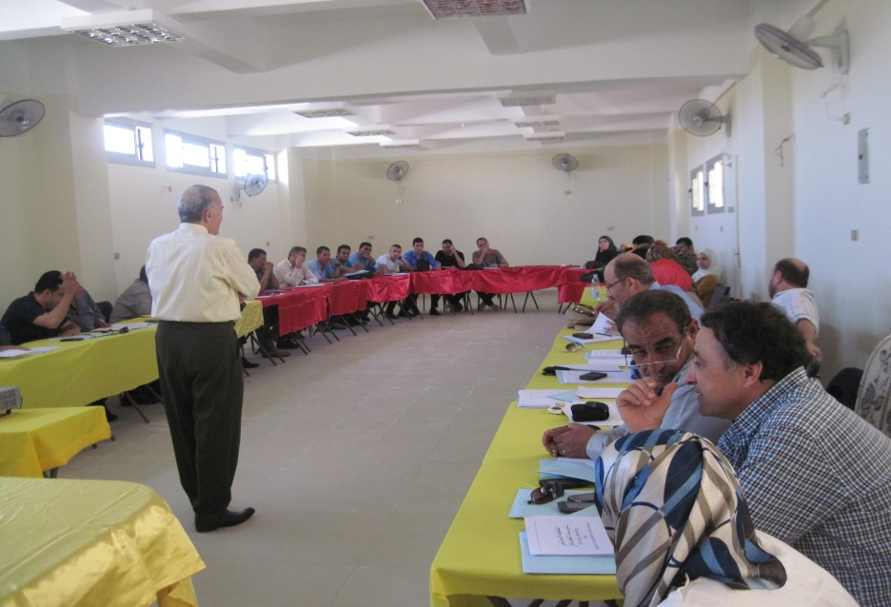
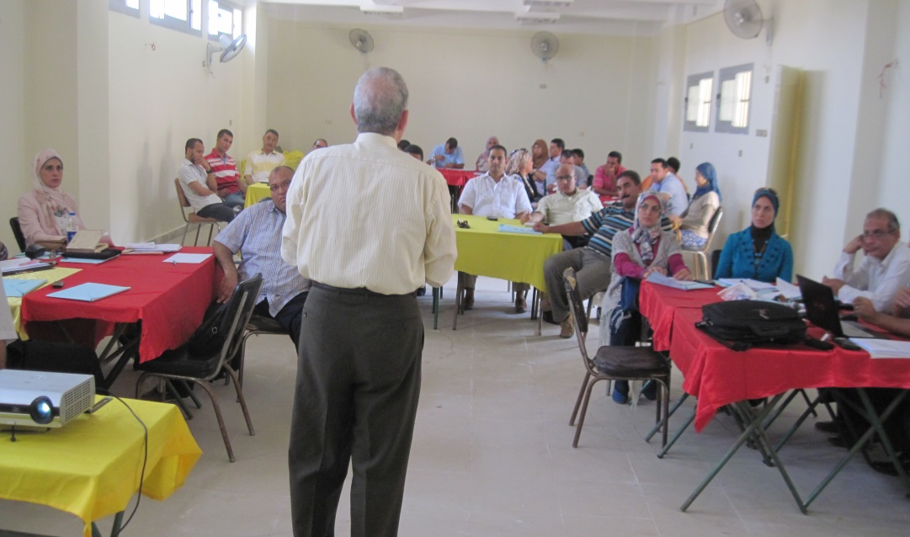
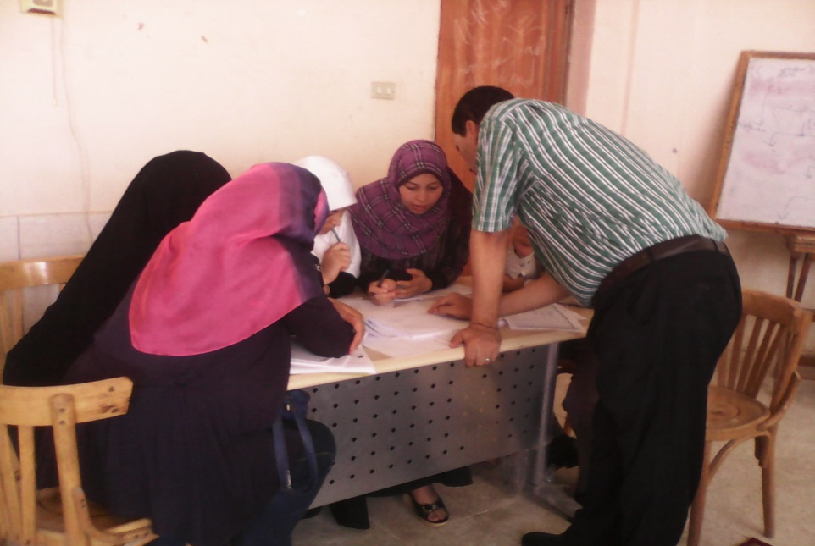
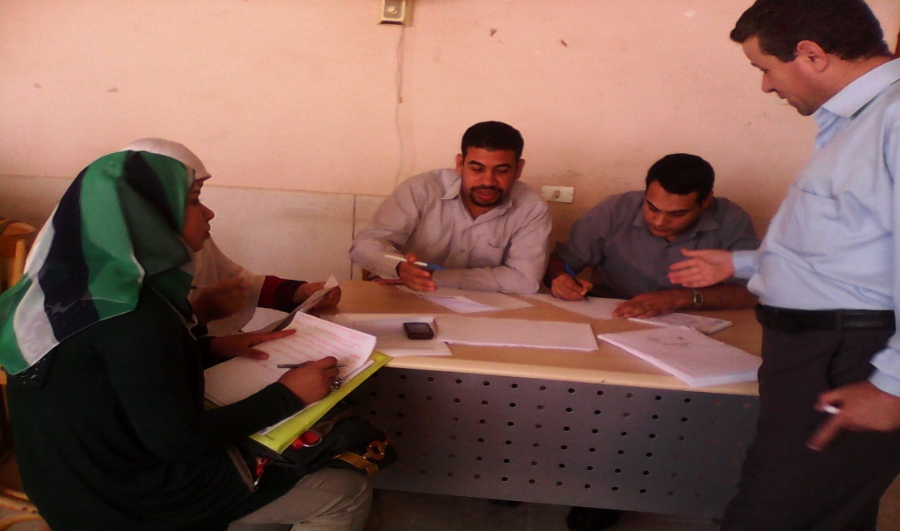
الممارسة: (نشر ثقافة الجودة)
تنفيذ خطة التدريب وفقا للإحتياجات التدريبية.

Slide 21
الممارسة: (التقويم المؤسسى)
زيارات المتابعة والدعم الفني الدورية.
http://www.usc.edu.eg/QACID/GoodPractices/Pages/زيارات-الدعم-الفنى-للكليات-المعاهد.aspx
التقرير الدوري التراكمي للمركز.
http://www.usc.edu.eg/QACID/Pages/التقرير-الدورى-للمركز.aspx
دليل التقويم الذاتى والمراجعة الداخلية وفقا لمعايير التقويم والإعتماد بالهيئة القومية لضمان جودة التعليم والإعتماد

Slide 22
الممارسة: (النشر والإعلام والتوثيق)
الموقع الإلكتروني للمركز.
http://www.usc.edu.eg/QACID/Pages/default.aspx

Slide 23
الممارسة: تقديم الدعم والإرشاد
عمل دليل المركز.
جمهورية مصر العربية
وزارة التعليم العالى
جامعة مدينة السادات

Slide 24
مع الشكر والتقدير
فريق مركز ضمان الجودة والتطوير المستمر-جامعة مدينة السادات

